Slide 1
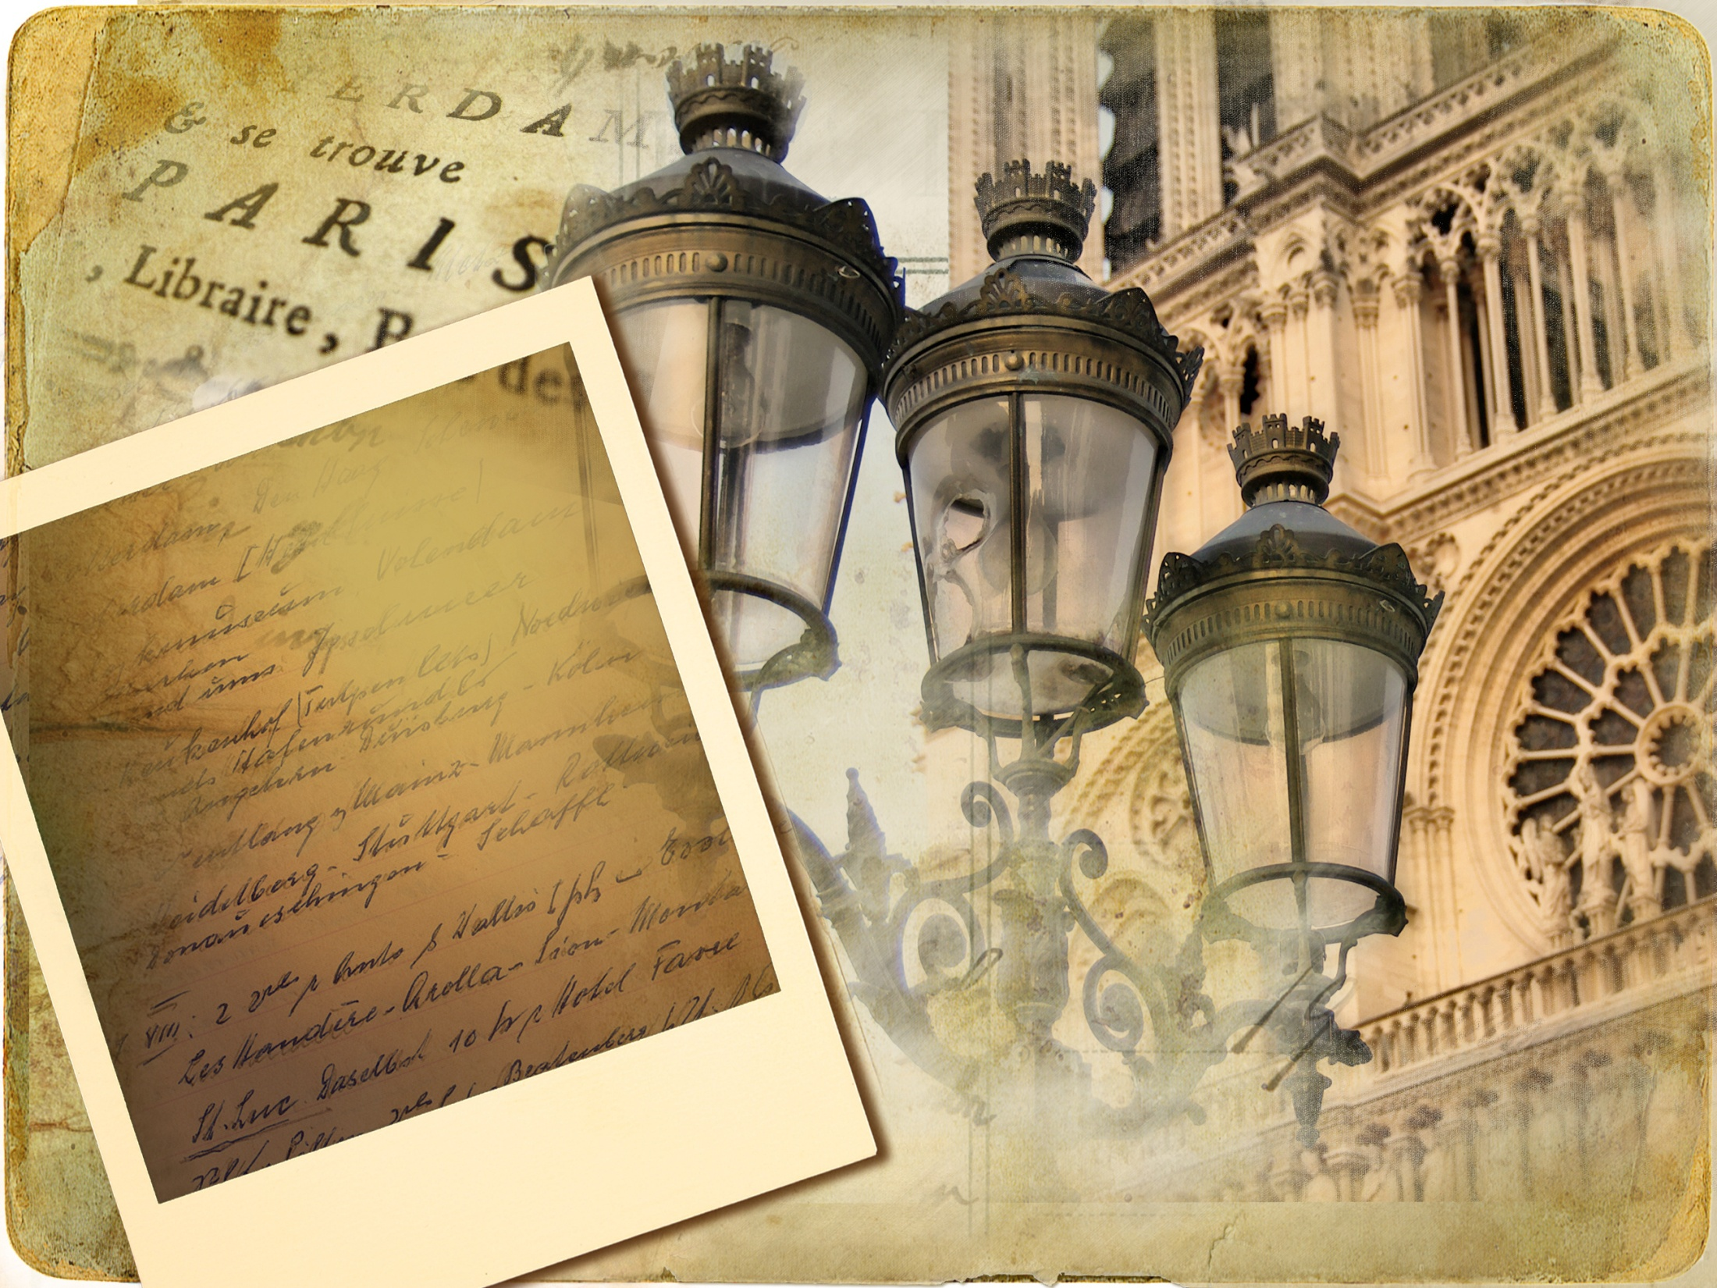
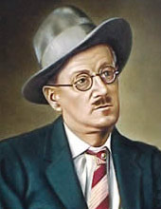

ДЖЕЙМС ДЖОЙС
1882-1941
Я загадав стільки загадок і головоломок, що ученим буде потрібно століття, щоб розгадати, що ж я мав на увазі, і це єдиний шлях забезпечити безсмертя

Slide 2

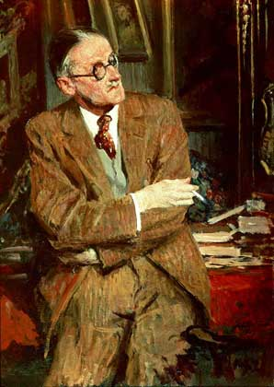
Ірландський англомовний письменник, один із засновників європейського модернізму , митець-новатор, який докорінно змінив обличчя художньої прози. Його творчість позначена масштабними експериментами з міфом, різними шарами реальності, історією, часом, засобами зображення внутрішнього світу людини, мовою та стилем. Однією з найяскравіших новацій письменника є «потік свідомості».

Slide 3
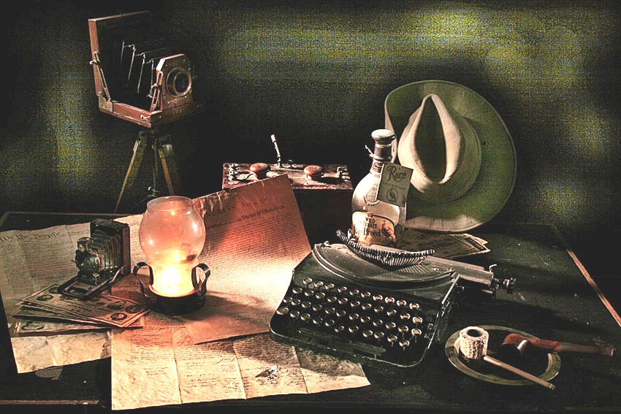
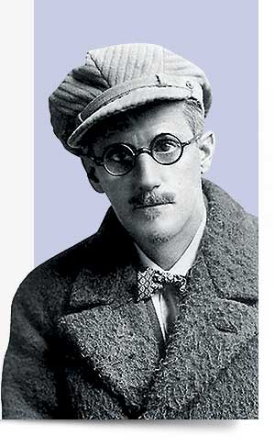
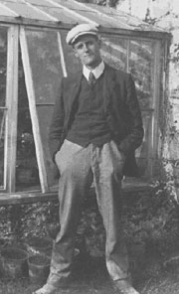
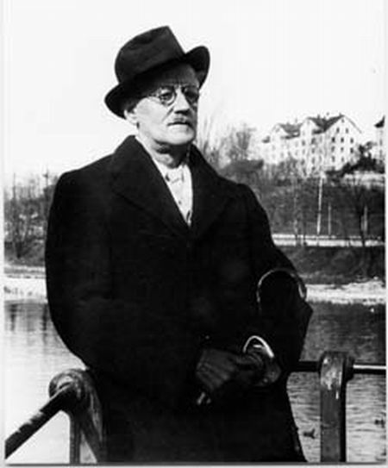
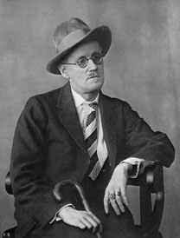
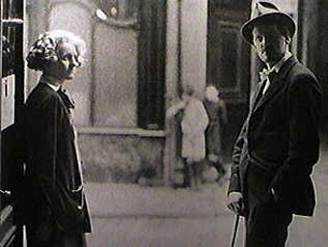
«Улісс» - більше, ніж роман.
Джеймс Джойс - більше, ніж письменник.

Slide 4

Біографія
2. 02. 1882 р. - народився в Дубліні у родині податкового службовця. Від батька успадкував зацікавленість проблемами політичного життя Ірландії, від матері - католицький устрій думок. Освіту здобував у єзуїтському пансіоні, школі Християнських братів, престижному Бельведер-коледжі. Студіював англійську та італійську літератури в Дублінському католицькому університеті. У студентські роки зблизився з видатними представниками дублінської творчої інтелігенції, захопленої ідеями національного відродження.

Slide 5
Біографія
1900 р. - виступив зі статтею «Нова драма Ібсена» в лондонському журналі «Двотижневий огляд». Публікація привернула увагу читачів і самого Г. Ібсена. 1904 р. - оселився в Трієсті, де заробляв на життя приватними уроками англійської мови.
1914 р.- вийшла друком збірка новел «Дублінці», завершено твір «Джакомо Джойс». 1915-1920 рр. - жив у Цюриху. 1916 р. - написав роман «Портрет митця замолоду». 1920-1939 рр. - жив у Парижі.

Slide 6
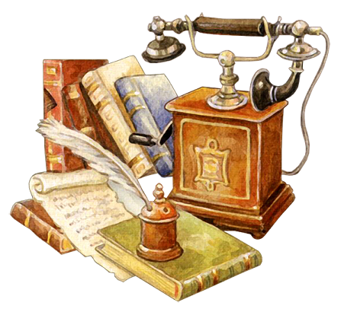
Біографія
1922 р. - був опублікований роман «Улісс», що зажив світової слави.
1939 р. - завершив працю над романом «Поминки за Фіннеганом».
На початку Другої світової війни переїхав до Швейцарії.
13. 01. 1941 р. - помер у Цюриху.

Slide 7
Віхи творчого розвитку Джойса
1.«Дублінці» (15 новел) - написані в реалістичній манері, збагаченій елементами імпресіонізму й символізму
2. Психологічне есе «Джакомо Джойс»
3. Автобіографічний роман «Портрет митця замолоду» - інтенсивний модерністський пошук письменника.
4. Роман «Улісс» - синтез попередніх здобутків, один із найвищих досягнень світової модерністської прози.
5. Роман «Поминки за Фіннеганом» - грандіозна мовна революція (застосував для своєї «словотворчості» лексику близько 70 мов).
6. У кожному із цих творів поетика митця зазнавала радикального оновлення.

Slide 8
Джойс дуже трепетно відносився до того, щоб його твори були опубліковані і прочитані як можна великою кількістю людей. Проте з публікацією його творів постійно виникали проблеми із-за цензури. Так, збірка оповідань «Дублінці» була знехтувана 40 видавцями, а один раз віддрукований тираж був спалений. У публікації також кілька разів було відмовлено «Портрету художника в юності», поки книга не була випущена в США. Але більше всього не повезло «Уліссу», опублікувати його було дуже важко - книга рясніла непристойними подробицями і була незвичайно великою за об'ємом. Більш того, на 600 сторінках тексту йшло оповідання тільки про один день - 16 червня 1904 року. У грудні 1920 року роман був заборонений за непотребство в США і Великобританії, хоча довгов'язий і соромливий очкарик Джойс ніколи в житті не дозволив собі жодної сумнівної репліки у присутності представниць протилежної статі.
Проте видавець Сільвія Біч (вона також вперше опублікувала Хемінгуея) надрукувала роман на свої гроші - повністю, без купюр. Роман буквально перевернув літературу того часу і вважається неперевершеним шедевром до цих пір.

Slide 9

"Джакомо"
Своєрідний жанр психологічного есе, де головна увага - внутрішній світ особистості, її думки, стан душі
Композиція – фрагментарна; твір побудований як потік свідомості головного героя.
Герой твору — Джакомо, в якому автор втілив концепцію про неперевершеність, багатогранність людської натури, здатної творити свій неповторний світ, не обмежений реальністю.
В основі твору — історія кохання, яка поступово перетворюється на історію душі, що прагне самопізнання і через себе пізнання життя і духу епохи.
Автобіографічні факти: перебування в Італії, Франції, Ірландії, робота вчителем англійської мови, одруження тощо. Ці факти переосмислені, узагальнені. Власна біографія лише привід для роздумів про життя людини, її поривання і падіння, надії і розчарування, про мистецтво, пошуки себе у світі й усвідомлення сенсу існування. Тому твір набуває філософського значення.

Slide 10
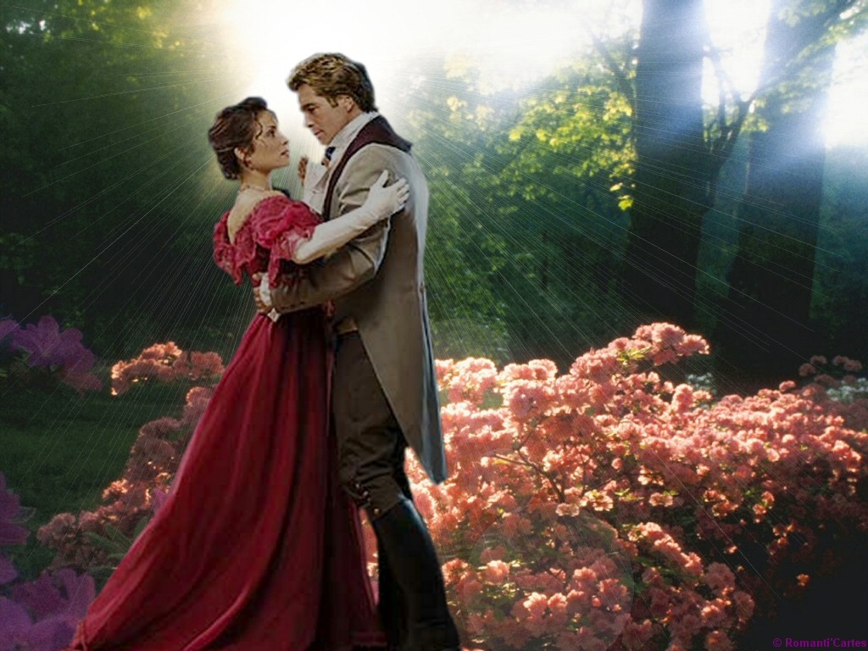
Розвиток історії кохання Джакомо
І. Він і вона: Історія кохання
ІІ. Внутрішній стан героя: історія душі:
а) прагнення до самопізнання;
б) пізнання життя і духу епохи
ІІІ. Осмислення духовної атмосфери епохи і місця в ній митця та особистості взагалі
ІУ. «Людська свідомість» :
- «Я» плотське;
- «Я» духовне.
людина—історія—життя—культура—душа—епоха

